Slide 1
SYNTHESE MANIFESTATIONS Sportives 2023-24

Slide 2
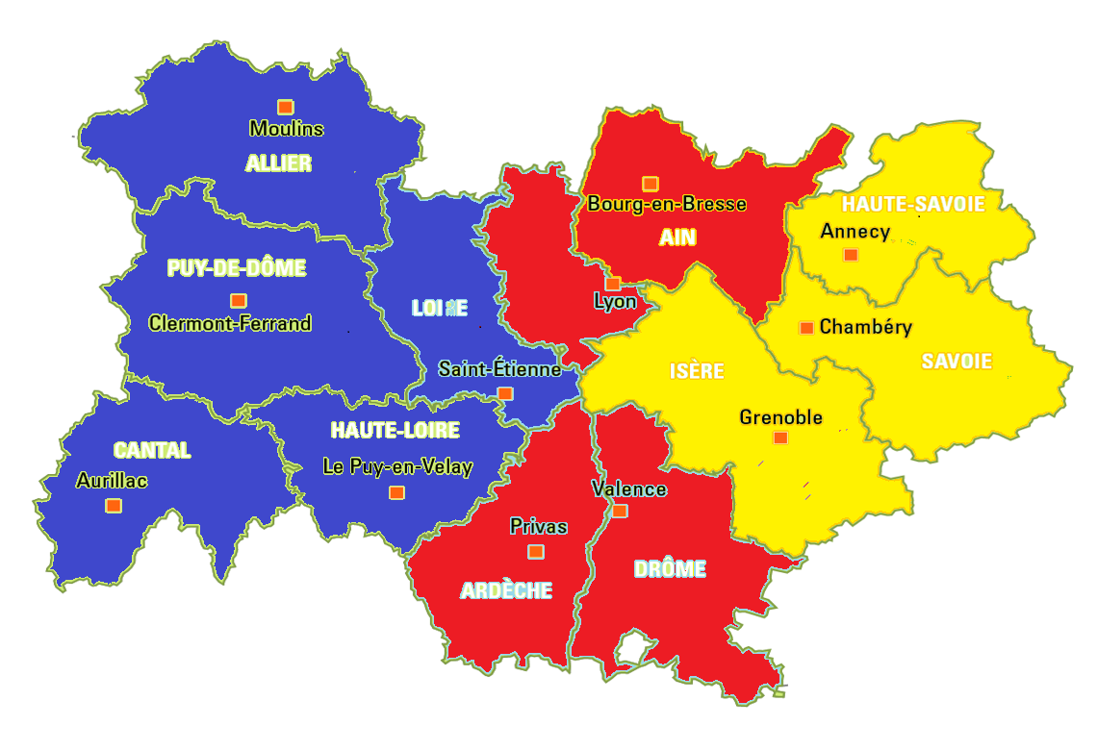
FILIERE DE COMPETITIONS
557 CLUBS
CHAMPIONNAT REGIONAL AURA
CHAMPIONNATS
INTERDEPARTEMENTAUX
SUR 3 SECTEURS :
LOIRE – AUVERGNE
03-15-42-43-63
RHODANIEN
01-26/07-69
ALPIN
38-73-74
ACTIONS
DEPARTEMENTALES
AU NIVEAU
DE CHACUN DES
11 COMITES
DEPARTEMENTAUX
Quotas = 8 par catégorie
CHAMPIONNAT DE FRANCE
Inscriptions extranet CLUB
Inscriptions extranet CD
QUOTA
NATIONAL
RANKING-LIST NATIONALE à partir de cadet(te)s
Notes:
Entre janvier et octobre : 2 à 3 Grand Prix ouverts + 1 critérium départemental fermé → Organisation et financement par les CD
19 ou 20 novembre : 3 critériums des anciennes ligues (ALS, LOR, CHP). A définir ouverts (principe d’ayant droits) ou fermés. → Organisation et financement par l’ACAL
3 décembre : 1 critérium ACAL (finale des 12 meilleurs) → Organisation et financement par l’ACAL

Slide 3
CALENDRIER 2023-2024
 | SECTEUR LOIRE-AUVERGNE | SECTEUR RHODANIEN | SECTEUR ALPES | CHAMPIONNAT AURA | CHAMPIONNAT DE FRANCE
BENJAMINS | Dimanche 7 avril CEYRAT | Samedi 6 avril GUILHERAND-GRANGES | Samedi 6 mai VALLEIRY | Samedi 4 mai ANDREZIEUX | X
MINIMES | Samedi 27 janvier ANDREZIEUX | Dimanche 28 janvier ?? | Dimanche 28 janvier LA MOTTE SERVOLEX | Samedi 17 février BOURG-DE-PEAGE | 23 et 24 mars PARIS
CADETS 1ère division | Samedi 10 février SAINT FLOUR | Samedi 10 février LYON | Samedi 10 février MORESTEL | Samedi 16 mars ANDREZIEUX | 30 et 31 mars INSTITUT DU JUDO
CADETS 2ème division | X | X | X | Samedi 27 avril GRENOBLE | samedi 18 mai CEYRAT
CADETS espoirs 1ère année | X | X | X | Dimanche 5 mai ANDREZIEUX | dimanche 19 mai CEYRAT
JUNIORS | Samedi 27 janvier ANDREZIEUX | Dimanche 28 janvier ?? | Dimanche 28 janvier LA MOTTE SERVOLEX | Dimanche 18 février BOURG-DE-PEAGE | 2 et 3 mars INSTITUT DU JUDO
SENIORS | Dimanche 7 avril CEYRAT | Dimanche 7 avril GUILHERAND-GRANGES | Dimanche 7 mai VALLEIRY | Dimanche 28 avril GRENOBLE | samedi 8 juin - IJ (2D) dimanche 9 juin - IJ (3D) Automne 2024 (1D)

Slide 4
PARTICULARITES
 | FORMULES | ARBITRAGE | QUOTA FRANCE | PESEE | CATEGORIE DE POIDS | SURCLASSEMENT
BENJAMINS | REPECHAGE INTEGRAL | NATIONAL JEUNES | X | MINEURS SOUS-VETEMENTS OBLIGATOIRES POUR TOUS T-SHIRT POUR LES FILLES TOLERANCE 100g | TEXTES OFFICELS ajout fem -28kg masc -26kg | X
MINIMES | REPECHAGE INTEGRAL | NATIONAL JEUNES | 5 |  | TEXTES OFFICELS | X
CADETS 1ère division | DOUBLE REPECHAGE | INTERNATIONAL | 4 |  | TEXTES OFFICELS | X
CADETS 2ème division | REPECHAGE INTEGRAL | NATIONAL | 8 |  | TEXTES OFFICELS | X
CADETS espoirs 1ère année | REPECHAGE INTEGRAL | NATIONAL | 8 |  | TEXTES OFFICELS | X
JUNIORS | DOUBLE REPECHAGE | INTERNATIONAL | 3 | MAJEURS EN SOUS-VETEMENTS POSSIBILITE DE SE PESER SANS SOUS VETEMENTS DANS UN LOCAL AMENAGE | TEXTES OFFICELS | CADETS 2 ET 3
SENIORS | DOUBLE REPECHAGE | INTERNATIONAL | 1ère division : 1 2ème division : 3 3ème division : 4 |  | TEXTES OFFICELS | CADETS 3 ET JUNIORS

